Slide 1

Public Quant Platforms Research
李煜煌
Leader
SCITLAS
Email: liyuhuang@scitlas.com
2016.8
版本
0.1.0

Slide 2
Public Quant Platforms Research
修订记录：
时间 | 版本 | 说明
2016.09.24 | 版本 0.1.0 | 初稿完成。

Slide 3
SCITLAS
目录
Public Quant Platforms Research
1. 研究背景
2. 米筐研究
3. 聚宽研究
4. 优矿研究
5. 交叉对比

Slide 4
Public Quant Platforms Research
1. 研究背景

Slide 5
SCITLAS
1. 研究背景
Public Quant Platforms Research
1.1 研究背景
1.2 研究方法

Slide 6
Public Quant Platforms Research
1.1 研究背景

Slide 7
Public Quant Platforms Research
1.1 研究背景
Stellar在选股策略生成、策略模拟回测方面没有任何经验，只能说需求基本明确，方案大体清楚，但实现细节还有很多没想明白的地方。为了少走弯路，有必要尽可能详尽的研究一下成熟公开量化研究平台是怎么做的。
初步选定了3个平台：
米筐（ https://www.ricequant.com/ ）、聚宽（ https://www.joinquant.com/ ）、优矿（ https://uqer.io/ ）
米筐开源了day级的策略模拟回测代码框架RQAlpha（ https://github.com/ricequant/rqalpha ），这个框架我们已经集成到Stellar0.1中，并以此为基础重写了一个自己的回测模拟框架Comet。但RQAlpha和Comet都只实现了对确定的股票组合进行模拟回测，而无法根据各种条件进行选股。也就是说，实现了回测策略，创建策略还未实现。
接下来，我们要研究以上3个平台的所有公开信息（API文档、使用说明、函数补全提示等所有有可能有帮助的信息），尽可能多的还原他们选股的技术实现细节。

Slide 8
Public Quant Platforms Research
1.2 研究方法

Slide 9
Public Quant Platforms Research
1.2 研究方法
这3个平台面向不同背景的量化研究爱好者，有些用户没有编程经验，有些没有金融经验，为了让不同背景的用户都能顺畅使用平台，他们制作了大量的帮助文档，包括：API文档、数据使用文档、平台使用帮助等。这些内容多多少少都会涉及实现细节，所以我们第一步：完整阅读所有公开信息和文档，收集、整理、分类、汇总对Stellar有价值的信息。
这3个平台的核心功能，是为用户提供一个独立运行的策略编写、回测环境。为了方便使用，策略编写环境提供了函数和属性补全的功能，所以我们第二步：通过代码补全功能，尽可能多的还原类、接口对外暴露的信息。
完成以上两件事以后，我们第三步要做的事情是：汇总所有信息，理顺逻辑关系，成体系恢复整个框架的原貌。
3个平台独立研究，完整的研究每个平台以后，我们第四步：对相同功能在不同平台上的实现进行交叉比对，分析优劣。

Slide 10
Public Quant Platforms Research
2. 米筐研究

Slide 11
SCITLAS
2. 米筐研究
Public Quant Platforms Research
2.1 整体介绍
2.2 API接口研究
2.3 数据使用研究
2.4 平台使用研究
2.5 总结

Slide 12
Public Quant Platforms Research
2.1 整体介绍

Slide 13
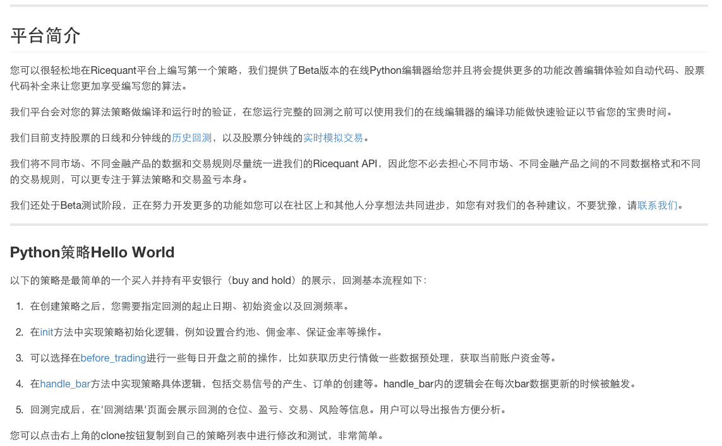
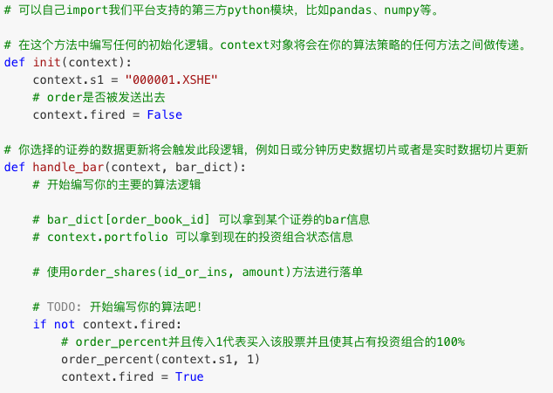
Public Quant Platforms Research
2.1.1 整体介绍

Slide 14
Public Quant Platforms Research
2.2 API接口研究

Slide 15
Public Quant Platforms Research
2.2.1 策略引擎基本函数
init 方法（必须实现）
原型：def init(context)
初始化方法 - 在回测和实时模拟交易只会在启动的时候触发一次。你的算法会使用这个方法来设置你需要的各种初始化配置。 context 对象将会在你的算法的所有其他的方法之间进行传递以方便你可以拿取到。
参数 | 类型 | 说明
context | python简单对象 | 将会在整个算法中当做一个全局变量来使用。属性通过点标记（"."）来取到

Slide 16
Public Quant Platforms Research
2.2.1 策略引擎基本函数
handle_bar 方法（必须实现）
原型：def handle_bar(context, bar_dict)
bar数据的更新会自动触发该方法的调用。策略具体逻辑可在该方法内实现，包括交易信号的产生、订单的创建等。
回测撮合机制
在handle_bar方法中落单，成交价格为当前bar_dict的日期的收盘价加滑点的影响。
之后对落单进行了验证，有如下几种情况无法完成落单，对应的详细错误信息可以在日志中看到：
portfolio里的资金【资金余额】不足，无法完成落单
【股票代码】落单量不足一手，无法完成落单
portfolio里股票【股票代码】数量不足，无法完成卖单（没有开启卖空机制的情况下）
落单交易量【单内交易量】不应该超过当日成交量【当日总成交量】的25%，无法完成落单
【股票代码】 停牌日无法进行交易
参数 | 类型 | 说明
context | python简单对象 | 储存策略自定义参数、设置、仓位、投资组合信息的全局变量，属性通过点标记（"."）来取到。
bar_dict | dictionary | key为order_book_id，value为bar数据。当前合约池内所有合约的bar数据信息都会更新在bar_dict里面。

Slide 17
Public Quant Platforms Research
2.2.1 策略引擎基本函数
before_trading 方法（可选实现）
原型：def before_trading(context, bar_dict)
非强制，可选择实现的函数。每天在市场开始前会被调用。不可以在这个函数中发送订单（即不可以调用order_xxxx函数）。
参数 | 类型 | 说明
context | python简单对象 | 储存策略自定义参数、设置、仓位、投资组合信息的全局变量，属性通过点标记（“.”）来取到。
bar_dict | dictionary | key为order_book_id，value为bar数据。当前合约池内所有合约的bar数据信息都会更新在bar_dict里面。

Slide 18
Public Quant Platforms Research
2.2.2 交易相关函数
order_shares 方法（落指定股数的买/卖单）
原型：def order_shares(id_or_ins, amount, style=MarketOrder())
落指定股数的买/卖单，最常见的落单方式之一。如有需要落单类型当做一个参量传入，如果忽略掉落单类型，那么默认是市价单（market order）。
参数 | 类型 | 说明
id_or_ins | str或instrument对象 | order_book_id或symbol或instrument对象，用户必须指定。
amount | float | 需要落单的股数。正数代表买入，负数代表卖出。将会根据一手xx股来向下调整到一手的倍数，比如中国A股就是调整成100股的倍数。
style | OrderType | 订单类型，默认是市价单。目前支持的订单类型有： style=MarketOrder() style=LimitOrder(limit_price)
返回 | 类型 | 说明
order_id | int | 订单id。

Slide 19
Public Quant Platforms Research
2.2.2 交易相关函数
order_lots 方法（落指定手数的买/卖单）
原型：def order_lots(id_or_ins, amount, style=OrderType)
指定手数发送买/卖单。如有需要落单类型当做一个参量传入，如果忽略掉落单类型，那么默认是市价单（market order）。
参数 | 类型 | 说明
id_or_ins | str或instrument对象 | order_book_id或symbol或instrument对象，用户必须指定。
amount | float | 多少手的数目。正数表示买入，负数表示卖出，用户必须指定。
style | OrderType | 订单类型，默认是市价单。目前支持的订单类型有： style=MarketOrder() style=LimitOrder(limit_price)
返回 | 类型 | 说明
order_id | int | 订单id。

Slide 20
Public Quant Platforms Research
2.2.2 交易相关函数
order_value 方法（落指定价值的买/卖单）
原型：def order_value(id_or_ins, cash_amount, style=OrderType)
使用想要花费的金钱买入/卖出股票，而不是买入/卖出想要的股数，正数代表买入，负数代表卖出。股票的股数总是会被调整成对应的100的倍数（在A中国A股市场1手是100股）。当您提交一个卖单时，该方法代表的意义是您希望通过卖出该股票套现的金额。如果金额超出了您所持有股票的价值，那么您将卖出所有股票。
参数 | 类型 | 说明
id_or_ins | str或instrument对象 | order_book_id或symbol或instrument对象，用户必须指定。
cash_amount | float | 需要花费现金购买/卖出证券的数目。正数代表买入，负数代表卖出，用户必须指定。
style | OrderType | 订单类型，默认是市价单。目前支持的订单类型有： style=MarketOrder() style=LimitOrder(limit_price)
返回 | 类型 | 说明
order_id | int | 订单id。

Slide 21
Public Quant Platforms Research
2.2.2 交易相关函数
order_percent 方法（落一定比例的买/卖下单）
原型：def order_percent(id_or_ins, percent, style=OrderType)
发送一个等于目前投资组合价值（市场价值和目前现金的总和）一定百分比的买/卖单，正数代表买，负数代表卖。股票的股数总是会被调整成对应的一手的股票数的倍数（1手是100股）。百分比是一个小数，并且小于或等于1（<=100%），0.5表示的是50%。
参数 | 类型 | 说明
id_or_ins | str或instrument对象 | order_book_id或symbol或instrument对象，用户必须指定。
percent | float | 占有现有的投资组合价值的百分比。正数表示买入，负数表示卖出。用户必须指定。
style | OrderType | 订单类型，默认是市价单。目前支持的订单类型有： style=MarketOrder() style=LimitOrder(limit_price)
返回 | 类型 | 说明
order_id | int | 订单id。

Slide 22
Public Quant Platforms Research
2.2.2 交易相关函数
order_target_value 方法（落买/卖下单至仓位到目标价值）
原型：def order_target_value(id_or_ins, cash_amount, style=OrderType)
买入/卖出并且自动调整该证券的仓位到一个目标价值。如果还没有任何该证券的仓位，那么会买入全部目标价值的证券。如果已经有了该证券的仓位，则会买入/卖出调整该证券的现在仓位和目标仓位的价值差值的数目的证券。
参数 | 类型 | 说明
id_or_ins | str或instrument对象 | order_book_id或symbol或instrument对象，用户必须指定。
cash_amount | float | 最终的该证券的仓位目标价值。
style | OrderType | 订单类型，默认是市价单。目前支持的订单类型有： style=MarketOrder() style=LimitOrder(limit_price)
返回 | 类型 | 说明
order_id | int | 订单id。

Slide 23
Public Quant Platforms Research
2.2.2 交易相关函数
order_target_percent 方法（落买/卖下单至仓位到目标比率）
原型：def order_target_percent(id_or_ins, percent, style=OrderType)
买入/卖出证券以自动调整该证券的仓位到占有一个指定的投资组合的目标百分比。
如果投资组合中没有任何该证券的仓位，那么会买入等于现在投资组合总价值的目标百分比的数目的证券。
如果投资组合中已经拥有该证券的仓位，那么会买入/卖出目标百分比和现有百分比的差额数目的证券，最终调整该证券的仓位占据投资组合的比例至目标百分比。
参数 | 类型 | 说明
id_or_ins | str或instrument对象 | order_book_id或symbol或instrument对象，用户必须指定。
percent | float | 仓位最终所占投资组合总价值的目标百分比。
style | OrderType | 订单类型，默认是市价单。目前支持的订单类型有： style=MarketOrder() style=LimitOrder(limit_price)
返回 | 类型 | 说明
order_id | int | 订单id。

Slide 24
Public Quant Platforms Research
2.2.2 交易相关函数
cancel_order 方法（撤单）
原型：def cancel_order(order_id)
取消由order_id代表的限价单(LimitOrder)。
参数 | 类型 | 说明
order_id | int | 唯一标识order的order_id，可以通过order_shares等发单函数返回得到，用户必须指定。

Slide 25
Public Quant Platforms Research
2.2.2 交易相关函数
get_order 方法（获取订单信息）
原型：def get_order(order_id)
通过唯一的order_id拿到对应的订单信息，不过这个订单信息会在handle_bar结尾处丢弃掉。
参数 | 类型 | 说明
order_id | int | 唯一标识order的order_id，可以通过order_shares等发单函数返回得到，用户必须指定。
返回 | 类型 | 说明
order | Order对象 | order_id对应的Order对象。

Slide 26
Public Quant Platforms Research
2.2.2 交易相关函数
get_open_orders 方法（获取未完成订单信息）
原型：def get_open_orders()
获取一个由order_id到order对象映射的dict，凡在此dict中的order都未被完全成交或取消。
返回 | 类型 | 说明
order_dict | dictionary对象 | 当前所有活跃的订单（未全部成交，未被撤单）。key为order_id，value为对应的Order对象。

Slide 27
Public Quant Platforms Research
3. 聚宽研究

Slide 28
SCITLAS
3. 聚宽研究
Public Quant Platforms Research
3.1 整体介绍
3.2 API接口研究
3.3 数据使用研究
3.4 平台使用研究
3.5 总结

Slide 29
Public Quant Platforms Research
3.1 整体介绍

Slide 30
Public Quant Platforms Research
3.1.1 整体介绍
简介
xxx

Slide 31
Public Quant Platforms Research
4. 优矿研究

Slide 32
SCITLAS
4. 优矿研究
Public Quant Platforms Research
4.1 整体介绍
4.2 API接口研究
4.3 数据使用研究
4.4 平台使用研究
4.5 总结

Slide 33
Public Quant Platforms Research
4.1 整体介绍

Slide 34
Public Quant Platforms Research
4.1.1 整体介绍
简介
xxx

Slide 35
Public Quant Platforms Research
5. 交叉对比

Slide 36
SCITLAS
5. 交叉对比
Public Quant Platforms Research
5.1 API对比
5.2 数据对比
5.3 框架对比
5.4 其他对比
5.5 总结

Slide 37
Public Quant Platforms Research
5.1 API对比

Slide 38
Public Quant Platforms Research
5.1.1 整体介绍
简介
xxx

Slide 39
Public Quant Platforms Research
End

